Slide 1



Scientific research defence
科研实习答辩
李蓉
胡迪青

Slide 2
01 引言
目
02 机遇挑战
Contents
03 研究过程
录
04 研究结论
05 展望

Slide 3
1
引 言
研究背景
国内外相关研究综述
研究主题

Slide 4
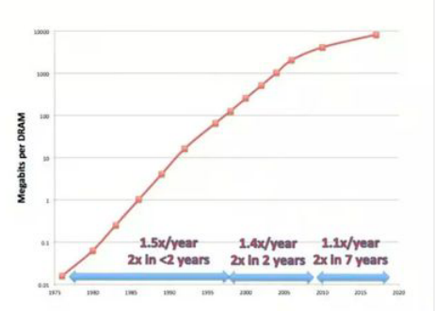
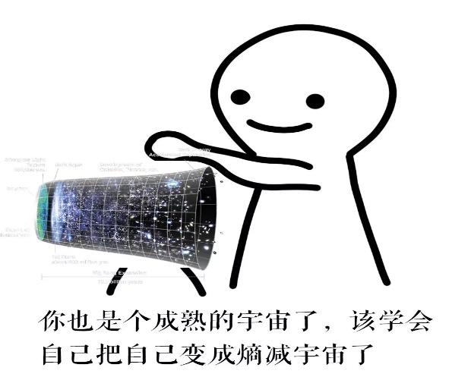
存算融合的背景
性能之殇——摩尔定律终结？
硅CMOS 物理极限，芯片性能提升只能改变材料或架构，对应碳基芯片和非冯体系
大数据物联网时代，芯片算力与AI需求矛盾，需硬件革新
处理器与存储器速度失配，性能受限访存，深度学习算法更为明显，造成冯·诺依曼瓶颈
冯·诺依曼瓶颈

Slide 5
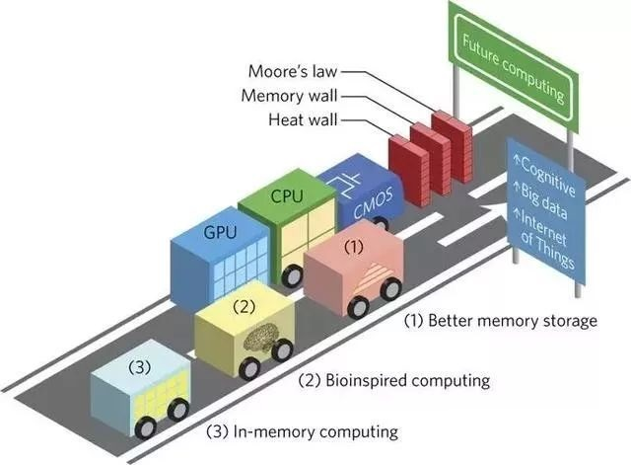
存储墙相关对策
高速带宽数据通信:光互连、2.5D/3D堆叠
近数据存储：增加缓存级数、高密度片上存储
存算堆叠：DRAM的逻辑层与存储层堆叠(近数据存储的升级)
存算一体：基于易失性(SRAM、DRAM)和非易失性存储器(忆阻器、Flash)的存内计算，存储颗粒本身的算法嵌入
类脑计算：不同权重电子元件相互卷积建立类似大脑中神经元和突触的存储计算系统，也叫神经拟态计算

Slide 6

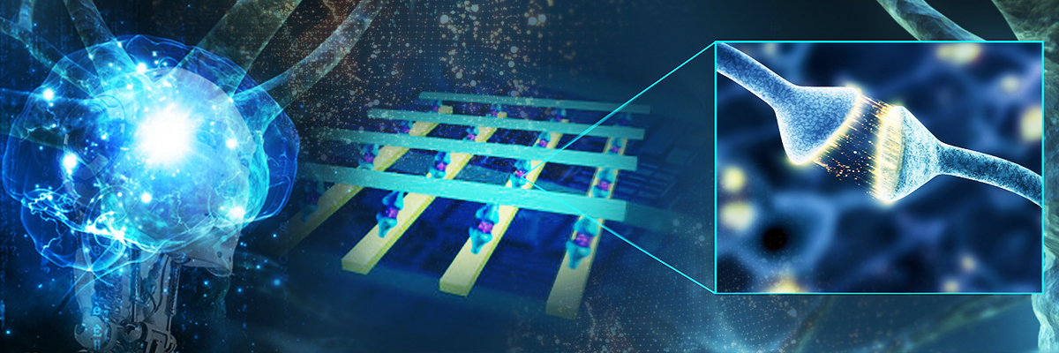
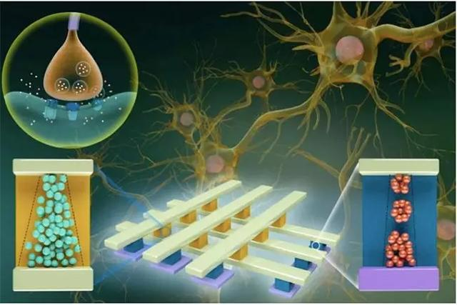
研究主题
人工智能的另一方向：基于忆阻器的存算一体技术。一旦基于忆阻器的神经形态计算芯片技术成熟，制作类似甚至超越人脑智能和能效的‘超级人工大脑’将变成现实
基于忆阻器阵列乘累加运算的核心单元的计算能效比现有CMOS器件提高了两个数量级，这对于具有大量乘累加运算的AI任务具有重要意义，适合神经形态计算
忆阻器与突触的特性十分相似，突触可以根据前后神经元的激励来改变其权重 ，而忆阻器也可通过外加电压的调制来改变其电导值。忆阻器可以实现数据存储的同时进行原位计算，从根本上消除内存瓶颈
Notes:
忆阻器将给普通民众生活带来的变化，如果把用忆阻器技术开发出的人工智能芯片应用在手机中，芯片功耗会大大降低，手机充一次电就可以用两天
忆阻器适合神经形态计算，忆阻器本身的阻值可以用来存储数据，忆阻器可以在极短时间内完成绝大多数的计算任务，特别适于做存算一体化
可以预见，一旦基于忆阻器的神经形态计算芯片技术成熟，制作类似甚至超越人脑智能和能效的‘超级人工大脑’将变成现实

Slide 7
2
机遇与挑战
存算一体的机遇
核心技术挑战

Slide 8

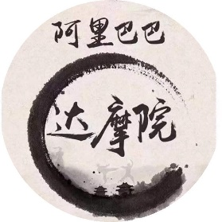

前景可期
阿里达摩院发布2020年十大科技趋势，认为存算一体有望突破AI算力瓶颈
多家公司给出可行方案，但尚无一家公司的存算一体方案受到广泛的市场认可，呈现百家争鸣状态
IBM、Intel、微软大公司纷纷布局、投资和探索，蛋糕很大，市场需求强烈

Slide 9

挑战并存
工艺上，存算一体芯片的设计和流片周期长，类脑芯片集成度低，增加规模有能耗问题
芯片设计制造需要器件物理、数模集、体系结构的跨层协同的集成创新，对团队要求高
器件上，Flash等存储器不适合存内计算，数字逻辑速度慢，模拟计算误差大，易受低信噪比的影响
配套的软件生态基本没有，软件研究者不愿意围绕硬件特征设计，硬件研究者的软件能力又不够丰富

Slide 10
3
研究过程
存算一体发展现状
端侧智能存算一体芯片
基于忆阻器的感存算一体
人工智能芯片

Slide 11
存算一体总框架
存算一体技术成为缓解低效的存算调用计算的有效解决方案，技术路线分为片外存储和片内存储
基于深度学习技术的AI热潮兴起，存算一体化对于AI数据访问密集的场景的适用性得以体现，可为AI芯片的产业化提供助力
应用落地场景边界条件限制较多，AI仍在探寻应用场景，存算一体化的落地问题需要结合具体应用场景具体分析
存算一体芯片的产业化尚处于起步阶段，目前仍面临产业链上游支撑不足、下游应用不匹配等诸多困局

Slide 12
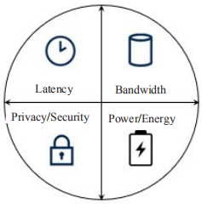
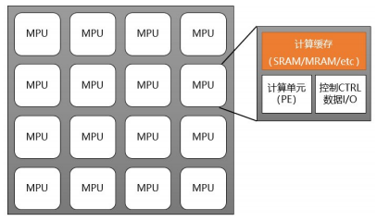
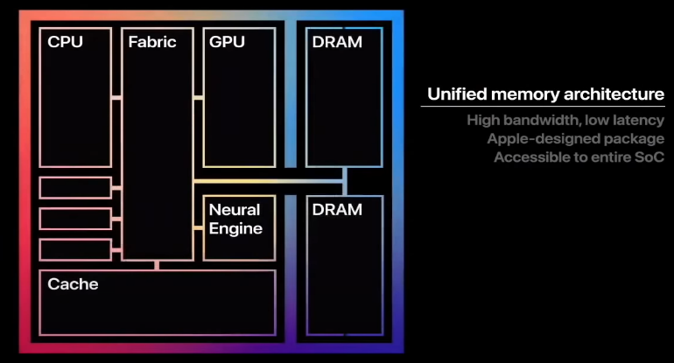
AIoT的存算一体
AIoT设备特殊需求：时延、带宽、隐私、功耗/成本，推动存算一体技术发展
存算一体芯片中的NVM的非易失性能即时开关机，压低功耗，不需要片外存储，降低成本，其中Nor Flash工艺成熟，忆阻器潜力大
通用近存计算架构，同构众核，存算一体单元访问各自的SRAM、MRAM等缓存，简化版的苹果M1芯片的UMP架构，性能功耗成本就大幅超越其他芯片，可见该存算一体架构成熟芯片的威力
Notes:
M1芯片也是一种集成创新，CPU，GPU，神经引擎和内存缓存系统级封装到SOC，同时3D堆叠，首次在桌面级平台引入神经网络引擎作为辅助图像识别和计算，bigsur系统对M1芯片ARM架构底层精简指令集与高层软件同时优化，实现了超越同类芯片的低功耗和高性能，相信未来芯片发展方向会逐渐从分离模块走向近存集成乃至存算一体

Slide 13
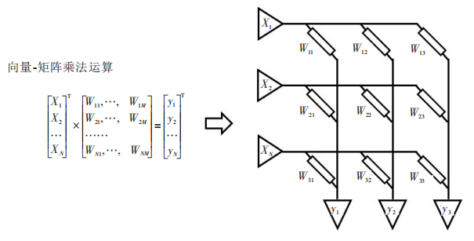
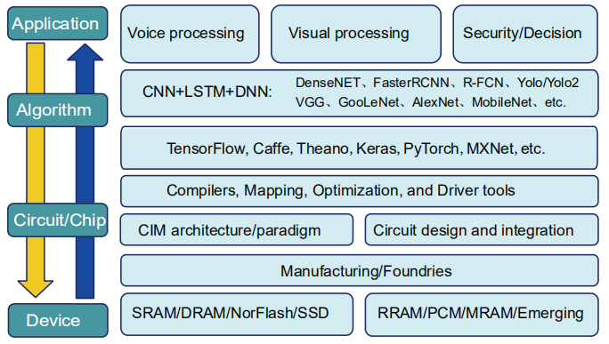
SRAM存算一体，将网络权重存储于单元中，利用外围电路实现深度学习的MAC运算，DRAM存算一体是利用单元之间的电荷共享机制，但破坏数据需刷新，功耗大，二者都难保证大阵列的精度
忆阻器/Flash多值存算一体利用存储单元的多值特性，将其作为可变电导直接存储网络权重，通过器件本征的物理电气行为实现MAC运算，Flash版本知存科技已实现
存算一体芯片因其功耗成本和算力优势在AIoT领域有巨大应用前景，但其大规模产业化有很多挑战，技术层面存算一体芯片涉及器件—芯片—算法—应用等多层次的跨层协同

Slide 14
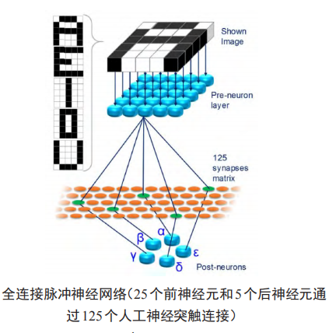
忆阻器存算一体
数字式中利用RRAM的双极性V-R逻辑门可实现功能完全的蕴涵逻辑 进而组合实现16中布尔逻辑，但数字式方案功耗较高尺寸较大，单次运算与先进的晶体管电路相比优势不明显
模拟式存算一体计算核心是利用交叉阵列实现MAC运算，在实现类脑计算的STDP运算上对比晶体管集成度高、 速 度快和能效高
忆阻器存算一体的问题，器件参数均一性和可靠性 离应用需求差距大，阵列的串扰和制备工艺制约集 成规模，模数转换影响功耗和性能

Slide 15
忆阻器感存算一体
随着AI的飞速发展，人们希望机器人在拥有智能的同时也具有“感觉”，因忆阻器本身可以处理模拟信号，感存算一体可免去模数转换，提高系统效能
将阻变压力传感器和RRAM串联起来形成人工触觉记忆单元，实现压力感存算一体，有望应用在仿生传感器、义肢修复等领域
双端光电阻器件能够直接感应并存储光信息，实现视觉记忆仿生
将忆阻器与 CNT 晶体管集成在一个芯片上，集气体感知、存储和计算为一体，构建了 3D集成纳米系统，实现人体嗅觉的仿生
Notes:
忆阻器存算一体器件相关研究相对成熟，通过解决忆阻器存算一体器件与微纳传感器的高密度三维集成工艺、模拟信号匹配等关键技术后，基于忆阻器的感存算一体技术将进入快速发展阶段。目前的感存算一体器件的研究工作多是基于模拟某一种感官和简单处理，如触觉、视觉、嗅觉等，处理能力十分有限，与人类的感知记忆系统相差甚远，发展多感知融合和多元化处理功能的器件体系，减小与应用需求的差距，是面向未来应用的热门方向，未来需要深入研究感存算一体信息处理架构、任务调度与分工协作等策略

Slide 16
AI芯片发展
两个方向，一种是延续冯氏架构，加速AI算法训练和推断为目标，分为GPU、FPGA、ASIC
GPU是高并行结构，有更多的ALU，在图像处理和复杂算法效率高，浮点运算能力强，适合深度学习的训练，但不适合推断，FPGA因数据并行和任务并行计算的能力而常用于推断，无需指令和内存，功耗低，ASIC则更定制化，也更有性能成本功耗优势。
另一个方向颠覆冯氏架构，类脑芯片，结构上逼近大脑，将定制化的处理内核当作神经元，内存作为突触，完全集成；但需在元器件层面创新，用忆阻器提高存储密度，集成芯片，达到人脑规模
但类脑芯片计算与存储局部上仍分离，仍存在存储壁垒和能效问题。具有3D堆叠能力的NVM存算一体技术才是真正有意义的非冯架构

Slide 17
4
研究结论

Slide 18
基于忆阻器存算一体的类脑芯片
存算一体非冯体系结构设计的芯片既能作为高能效、低成本和长待机的端侧智能芯片解决通往智能万物互联时代的核心挑战
还能成为模拟高效生物信息处理的类脑AI芯片，推动强人工智能时代的到来，甚至可能会带来计算机体系结构的革命
真正的存算一体技术中以基于忆阻器等非易失性存储器(NVM)的(感)存算一体最具潜力，其完全依靠电路理论所学的物理电气行为进行存内计算，省去了许多模数转换和存储过程，大幅提升了能效和算力，已经领先GPU等传统冯氏架构芯片几个数量级，在物联网和边缘计算领域具有广阔的应用前景。

Slide 19
5
展望未来

Slide 20
电子复兴
成功
在“十四五”和中长期集成电路研发与产业化布局中，将存算一体作为重点方向，进行基础器件、架构、电路系统、应用的跨层协同集成创新，力争实现我国在芯片领域对美国的弯道超车
03
STEP
在数据密集访问而精度要求不高的AI算法中，基于忆阻器的存算一体AI芯片性能、功耗成本都有广阔前景
02
STEP
人脑体积小、算力大、能耗低，信息存储不分离，这或许启发着类脑芯片进一步发展的方向
01
STEP

Slide 21
Scientific research defence
谢谢观赏 敬请指导

